Slide 1

CHÀO MỪNG CÁC EM ĐẾN VỚI TIẾT HỌC
GV:

Slide 2





KHỞI ĐỘNG

Slide 3
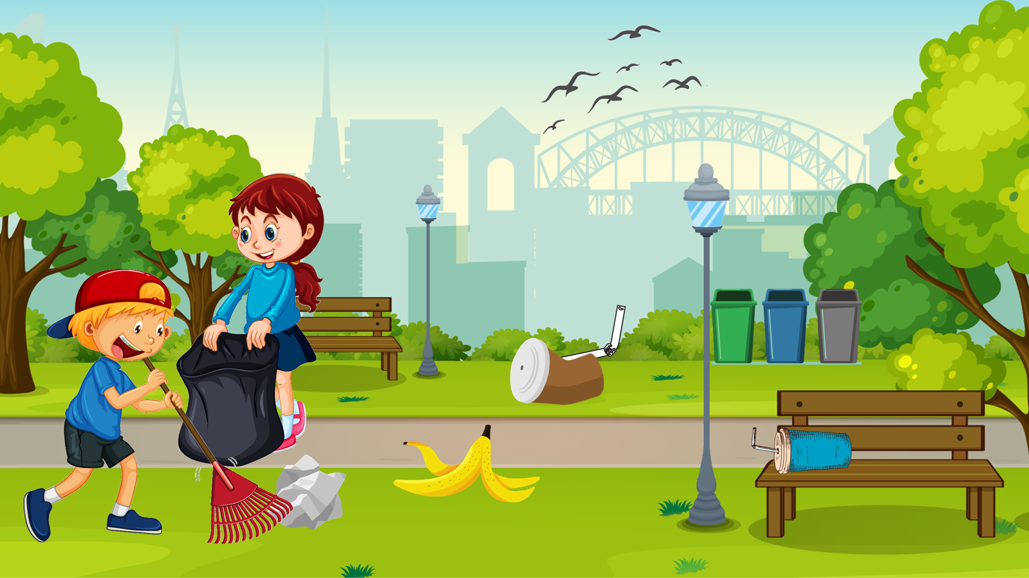
GIỮ GÌN VỆ SINH MÔI TRƯỜNG

Slide 4
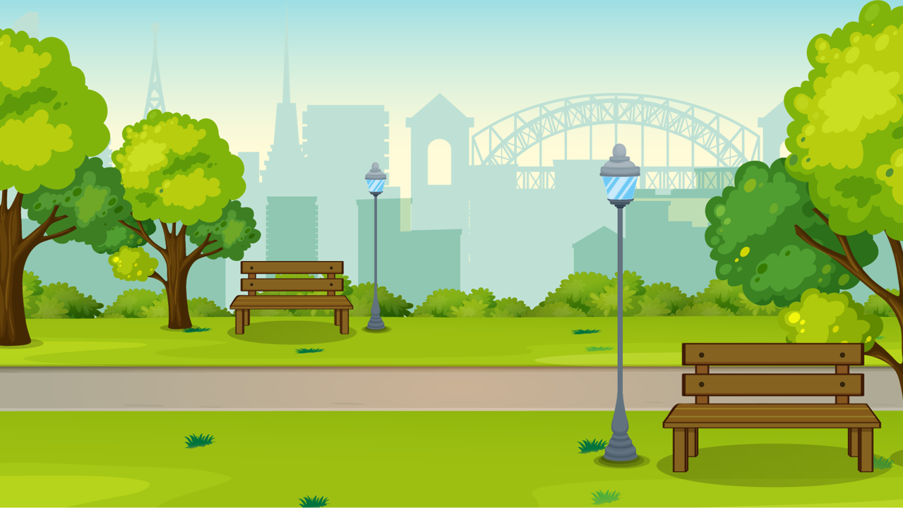





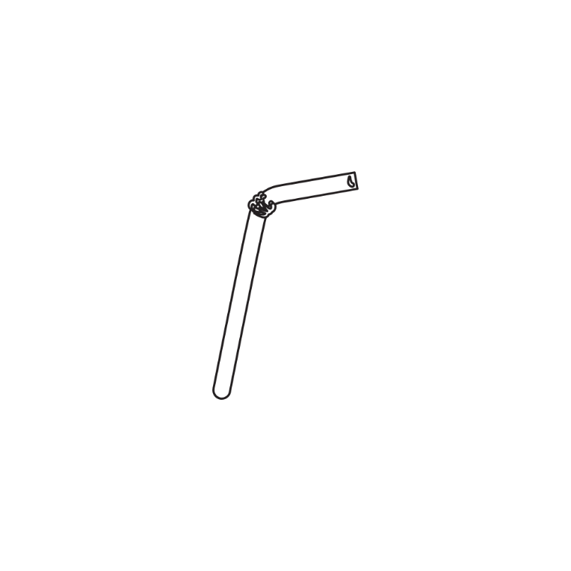

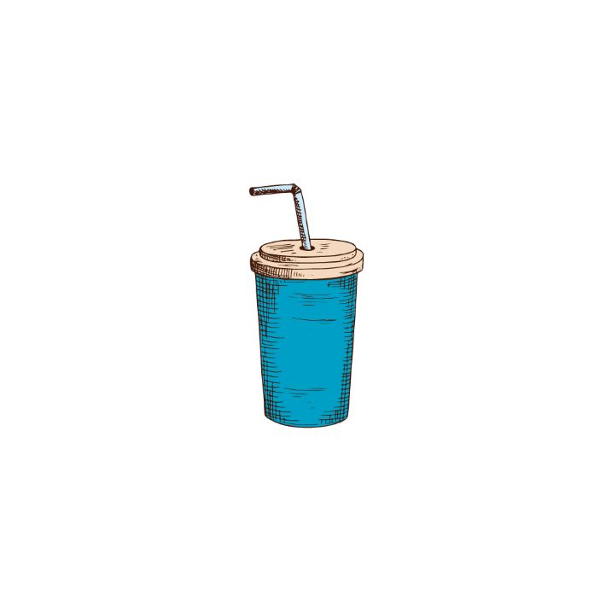



Slide 5






Tính:
$$\underline{+\begin{aligned} 170 \\ 300\end{aligned}}$$
?
A. 470
B. 570
C. 370
D. 670

Slide 6
325 + 222 =
A. 536
B. 446
C. 567
D. 547

Slide 7
120 + 500 =
A. 670
B. 570
C. 720
D. 620

Slide 8

Tính:
$$\underline{+\begin{aligned} 621 \\ 378\end{aligned}}$$
?
A. 998
B. 999
C. 799
D. 899

Slide 9

Tính:
$$\underline{+\begin{aligned} 357 \\ 121\end{aligned}}$$
?
A. 487
B. 488
C. 478
D. 477

Slide 10

PHÉP CỘNG (KHÔNG NHỚ) TRONG PHẠM VI 1000

Slide 11

Tiết 2

Slide 12



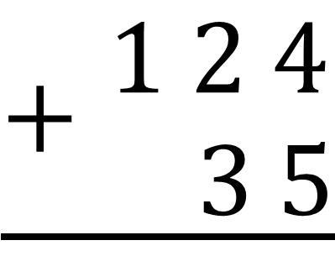

3
Tính (theo mẫu):
Mẫu : 124 + 35 = ?
$$\underline{+\begin{aligned} 1 2 4 \\ 3 5\end{aligned}}$$
4 cộng 5 bằng 9, viết 9
2 cộng 3 bằng 5, viết 5
$$1$$
$$5$$
$$9$$
Hạ 1, viết 1
Vậy 124 + 35 = 159

Slide 13









3
Tính (theo mẫu):
$$\underline{+\begin{aligned} 452 \\ 37\end{aligned}}$$
$$\underline{+\begin{aligned} 304 \\ 72\end{aligned}}$$
$$\underline{+\begin{aligned} 644 \\ 30\end{aligned}}$$
$$\underline{+\begin{aligned} 326 \\ 61\end{aligned}}$$
?
$$674$$
?
?
$$376$$
?
$$387$$
$$489$$

Slide 14


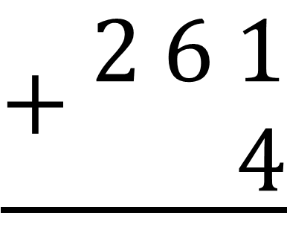

4
Tính (theo mẫu):
Mẫu : 261 + 4 = ?
$$\underline{+\begin{aligned} 2 6 1 \\ 4\end{aligned}}$$
1 cộng 4 bằng 5, viết 5
Hạ 6, viết 6
$$2$$
$$6$$
$$5$$
Hạ 2, viết 2
Vậy 261 + 4 = 265

Slide 15








4
Tính (theo mẫu):
$$\underline{+\begin{aligned} 173 \\ 2\end{aligned}}$$
$$\underline{+\begin{aligned} 327 \\ 2\end{aligned}}$$
$$\underline{+\begin{aligned} 204 \\ 3\end{aligned}}$$
$$\underline{+\begin{aligned} 671 \\ 8\end{aligned}}$$
?
$$207$$
?
?
$$329$$
?
$$679$$
$$175$$

Slide 16
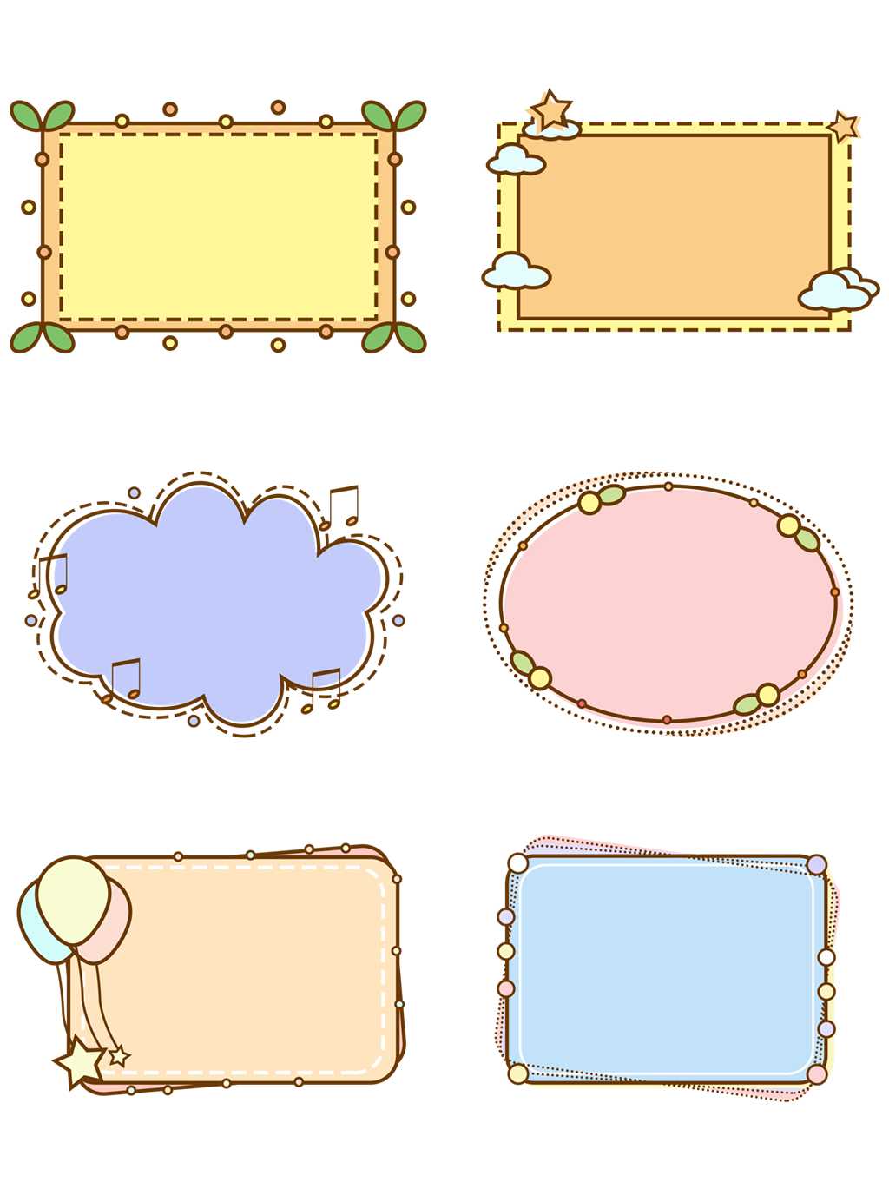

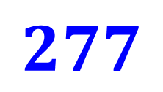
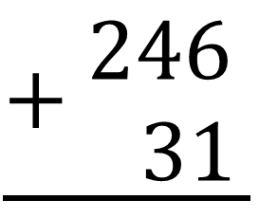
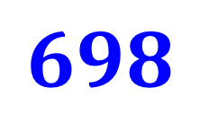
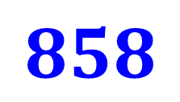
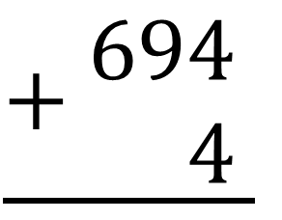
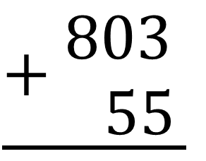
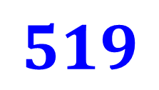
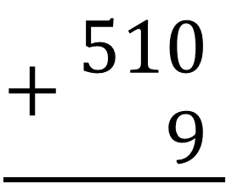
5
Đặt tính rồi tính:
803 + 55
246 + 31
510 + 9
694 + 4
$$\underline{+\begin{aligned} 803 \\ 55\end{aligned}}$$
$$\underline{+\begin{aligned} 246 \\ 31\end{aligned}}$$
$$\underline{+\begin{aligned} 510 \\ 9\end{aligned}}$$
$$\underline{+\begin{aligned} 694 \\ 4\end{aligned}}$$
$$858$$
$$277$$
$$519$$
$$698$$

Slide 17
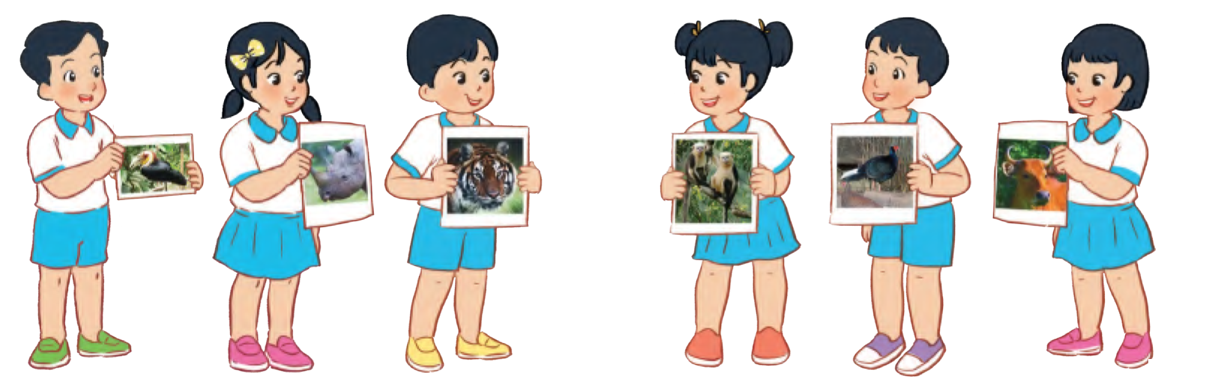
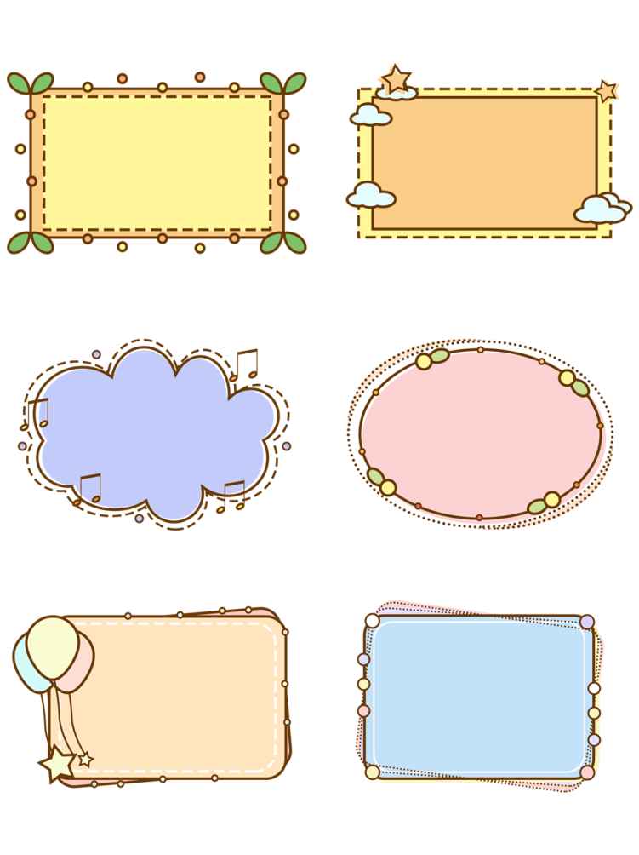
6
Lớp 2A và 2B cùng sưu tầm các bức tranh về động vật trong sách đỏ Việt Nam. Lớp 2A sưu tầm được 145 bức tranh,
lớp 2B sưu tầm được 154 bức tranh. Hỏi hai lớp sưu tầm được tất cả bao nhiêu bức tranh?
Lớp 2A sưu tầm: 145 bức tranh
Lớp 2B sưu tầm: 154 bức tranh
Hai lớp sưu tầm: bức tranh
?
Bài toán cho biết những gì ? Hỏi gì?

Slide 18
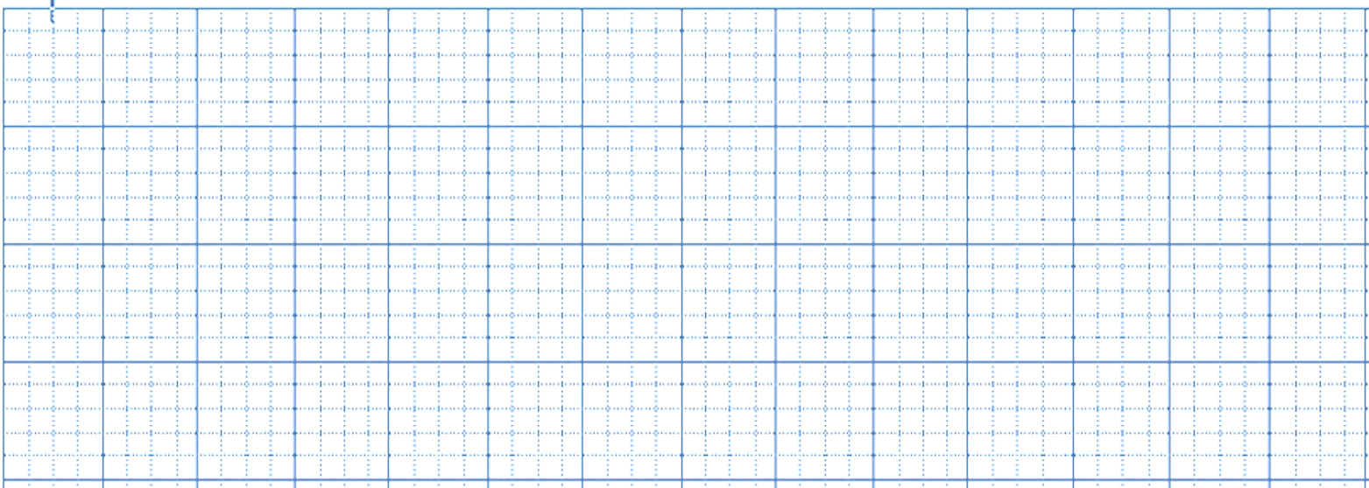
6
Lớp 2A và 2B cùng sưu tầm các bức tranh về động vật trong sách đỏ Việt Nam. Lớp 2A sưu tầm được 145 bức tranh,
lớp 2B sưu tầm được 154 bức tranh. Hỏi hai lớp sưu tầm được tất cả bao nhiêu bức tranh?
Bài giải
Hai lớp sưu tầm được tất cả số bức tranh là:
145 + 154
= 299 (bức tranh)
Đáp số: 299 bức tranh.

Slide 19

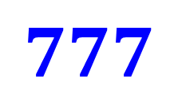
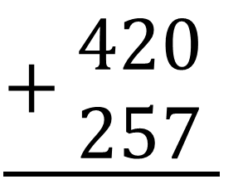
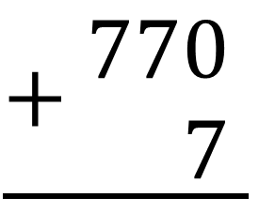
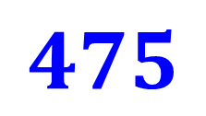
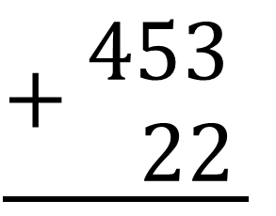
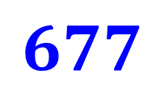
CỦNG CỐ:
420 + 257 453 + 22 770 + 7
$$\underline{+\begin{aligned} 420 \\ 257\end{aligned}}$$
$$\underline{+\begin{aligned} 453 \\ 22\end{aligned}}$$
$$\underline{+\begin{aligned} 770 \\ 7\end{aligned}}$$
$$677$$
$$475$$
$$777$$

Slide 20

Củng cố - Dặn dò

Slide 21


Tạm biệt và hẹn gặp lại

